Slide 1
스프링 웹 프로젝트 :: 개인발표
JEONY BAR
I 짠 I
Ktds 12기 김주연

Slide 2
Contents
01. Topic
02. Tools
03. ERD
04. Implements

Slide 3
TOPIC

Slide 4
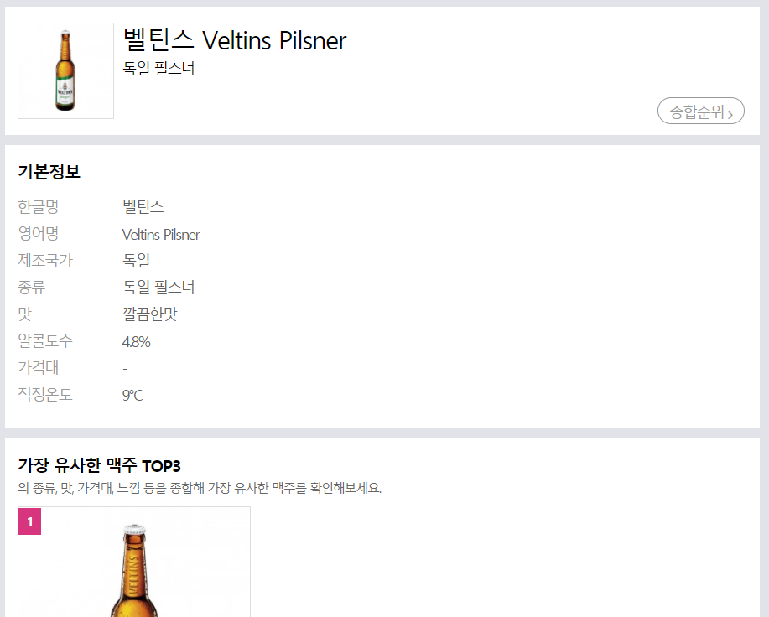
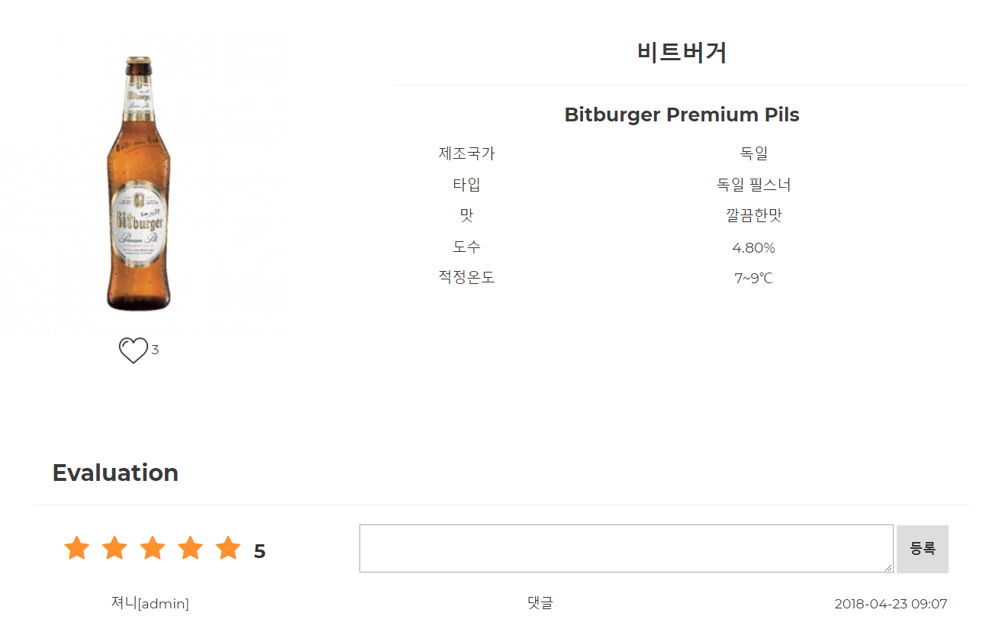
01
주제 선정 이유 및 목적
마이 셀럽스
커뮤니티기능 추가
맥주에 대한 데이터는 물론
추천시스템을 시행하고 있음!!
데이터만 전달하는 웹 페이지가 아닌
댓글과 게시판 기능을 추가 해보자
벤치마킹
댓글 & 게시판

Slide 5
TOOLS

Slide 6
02
Tools
Server
Backend
Frontend
ETC
Apache Tomcat
Oracle SQL
MyBatis
Java
Spring
HTML5
CSS3
Bootstrap
JSP
Python
: 데이터
크롤링 및 정제

Slide 7
ERD

Slide 8
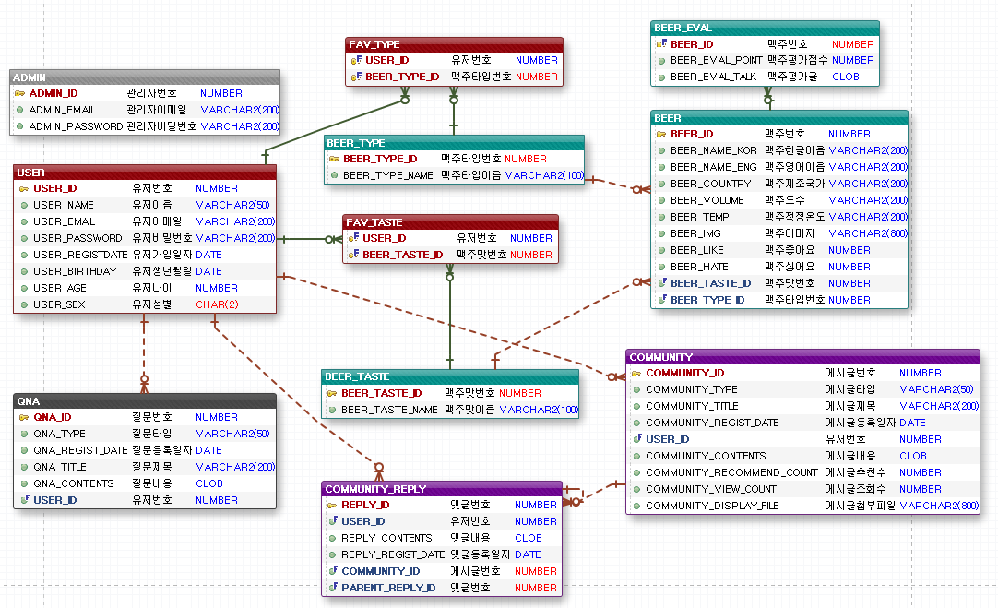
03
ERD

Slide 9
IMPLEMENTS

Slide 10
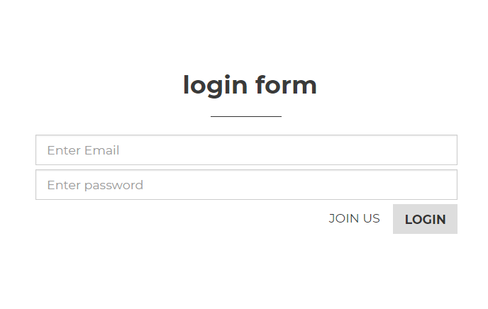
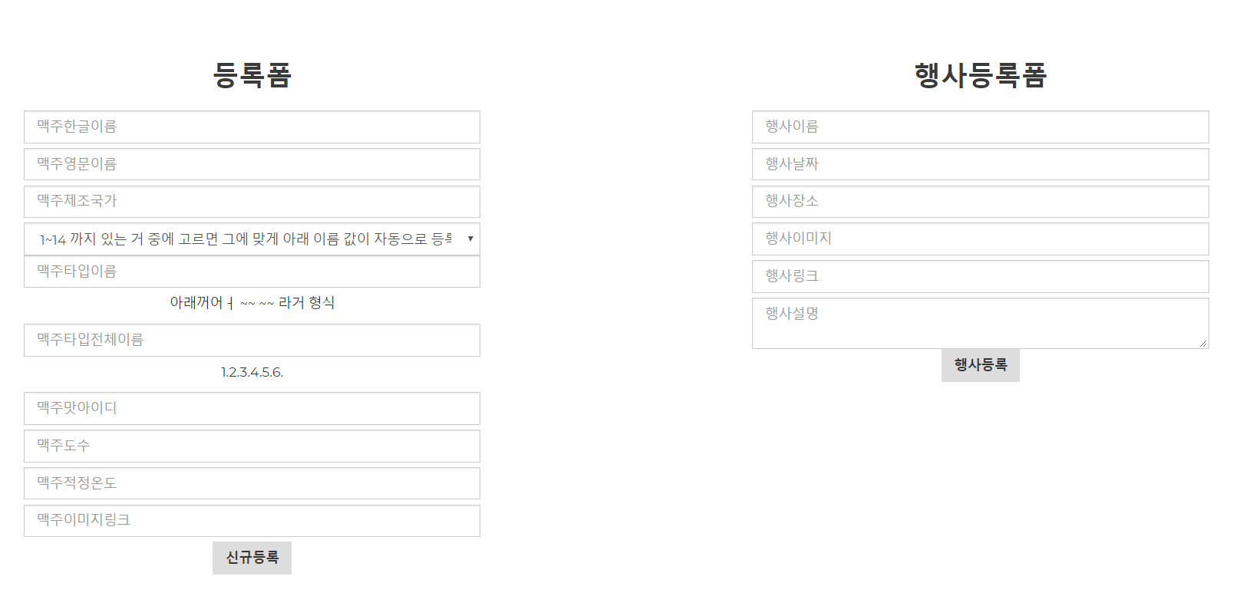
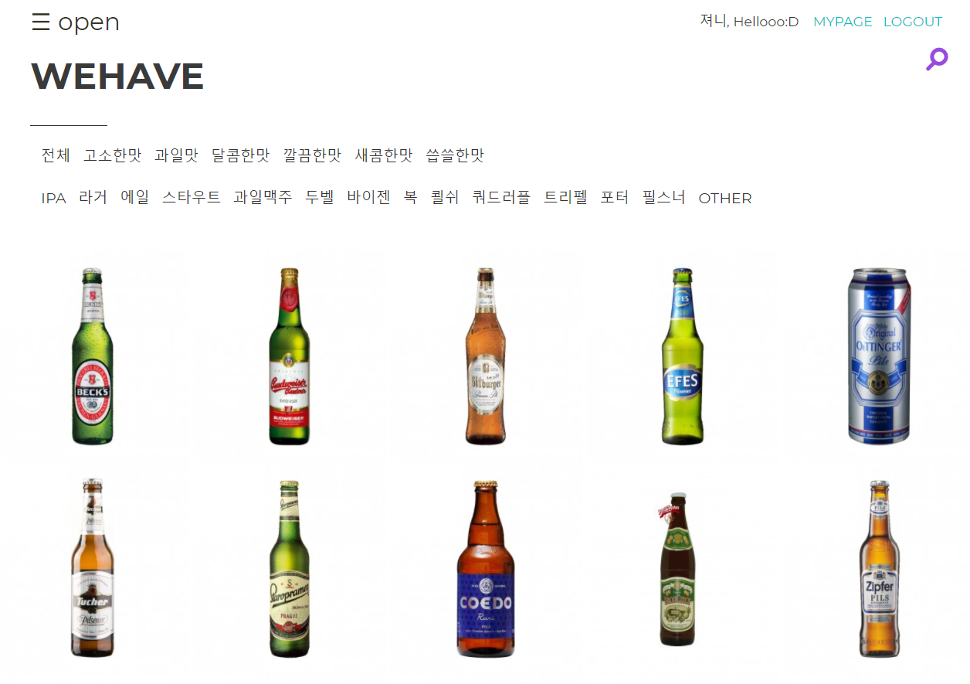
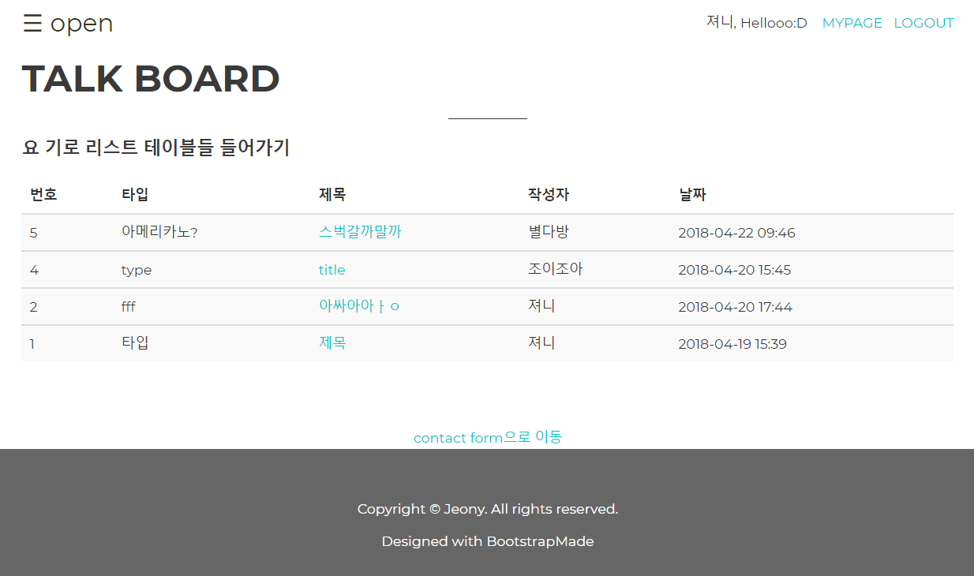
04
기능 구현
로그인 . 회원가입
맥주 및 행사 등록
크롤링으로 받은 데이터
글 등록 게시판
정규표현식
중복확인
입력을 통해 DB에 등록
바로 화면에 보여짐
데이터 정제 후
뿌려주기
문의 사항을 등록할
리스트 형식의 게시판
사용자
관리자
리스트
게시판

Slide 11
more

Slide 12
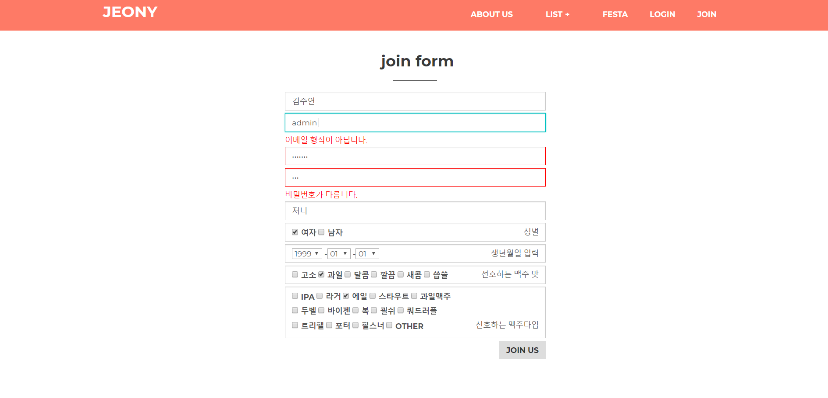
회원가입
jQuery Ajax를
사용해 중복처리
생년월일 년도부여
비밀번호 암호화
다음 >>

Slide 13
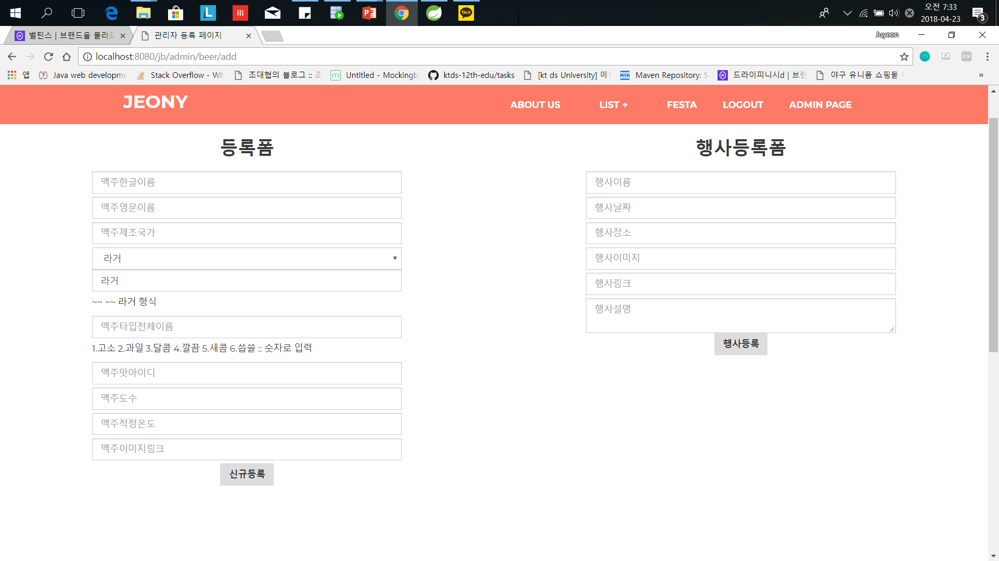
관리자페이지
관리자가 새로운 맥주나 행사를 직접 등록
다음 >>

Slide 14
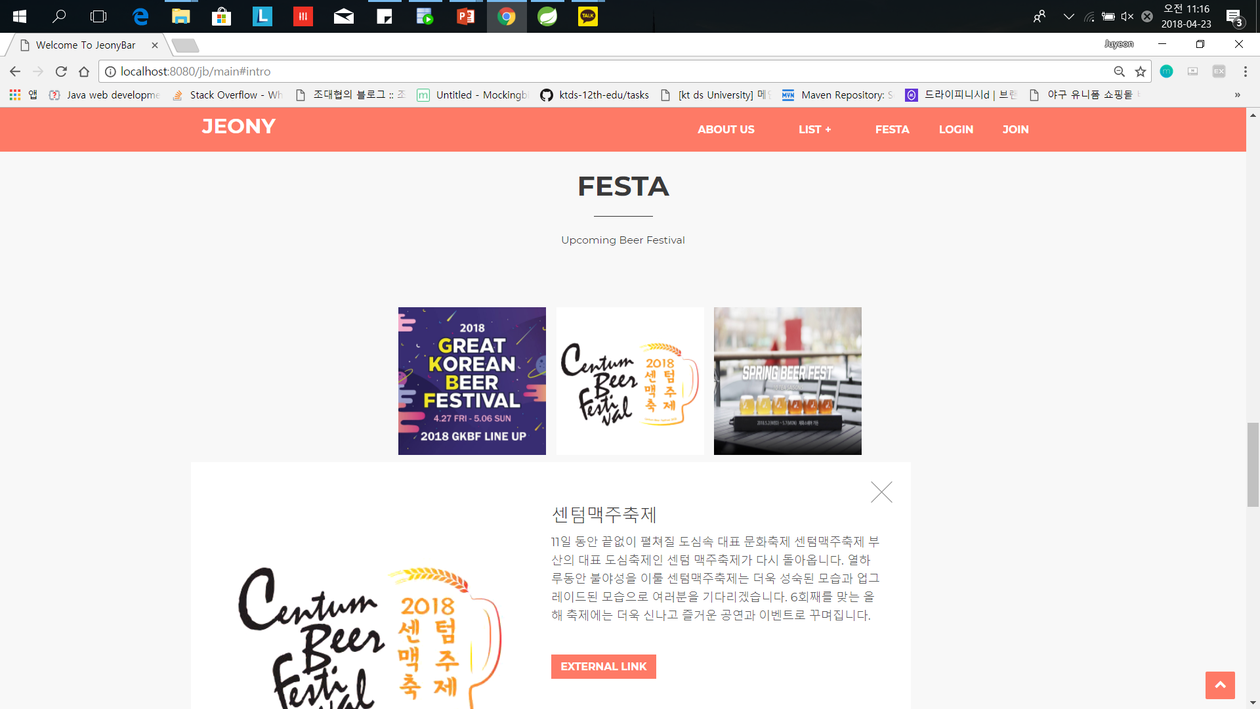
데이터 확인
등록된 행사 확인
다음 >>

Slide 15
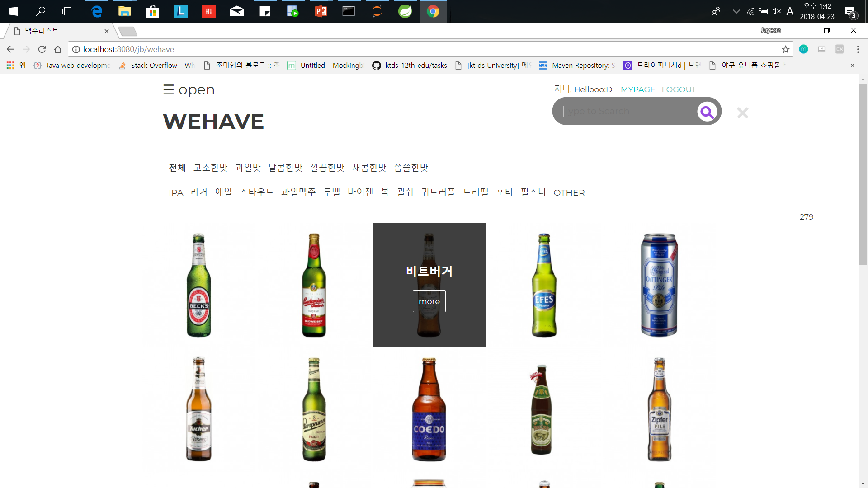
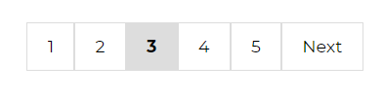
맥주 리스트
관리자가 등록한 맥주를 확인할 수 있음
: 275개는 크롤링으로 등록
다음 >>

Slide 16
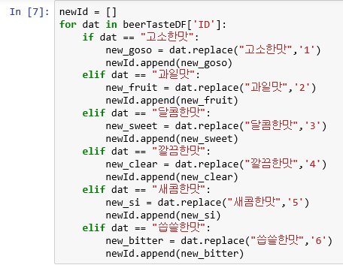

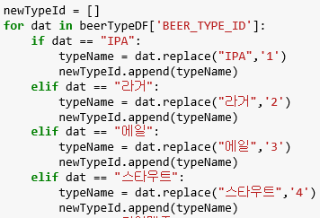
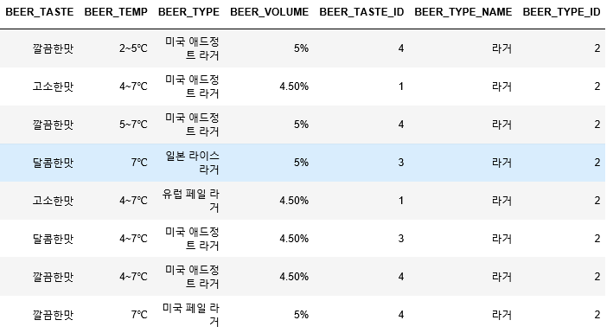
*
데이터 정제
컨텐츠 하나
컨텐츠 세엣
컨텐츠 두울
컨텐츠에 대한 설명을
적어주면 좋을듯 하오
강조된 컨텐츠에 대한 설명을
적어주면 좋을듯합니다 허허

Slide 17
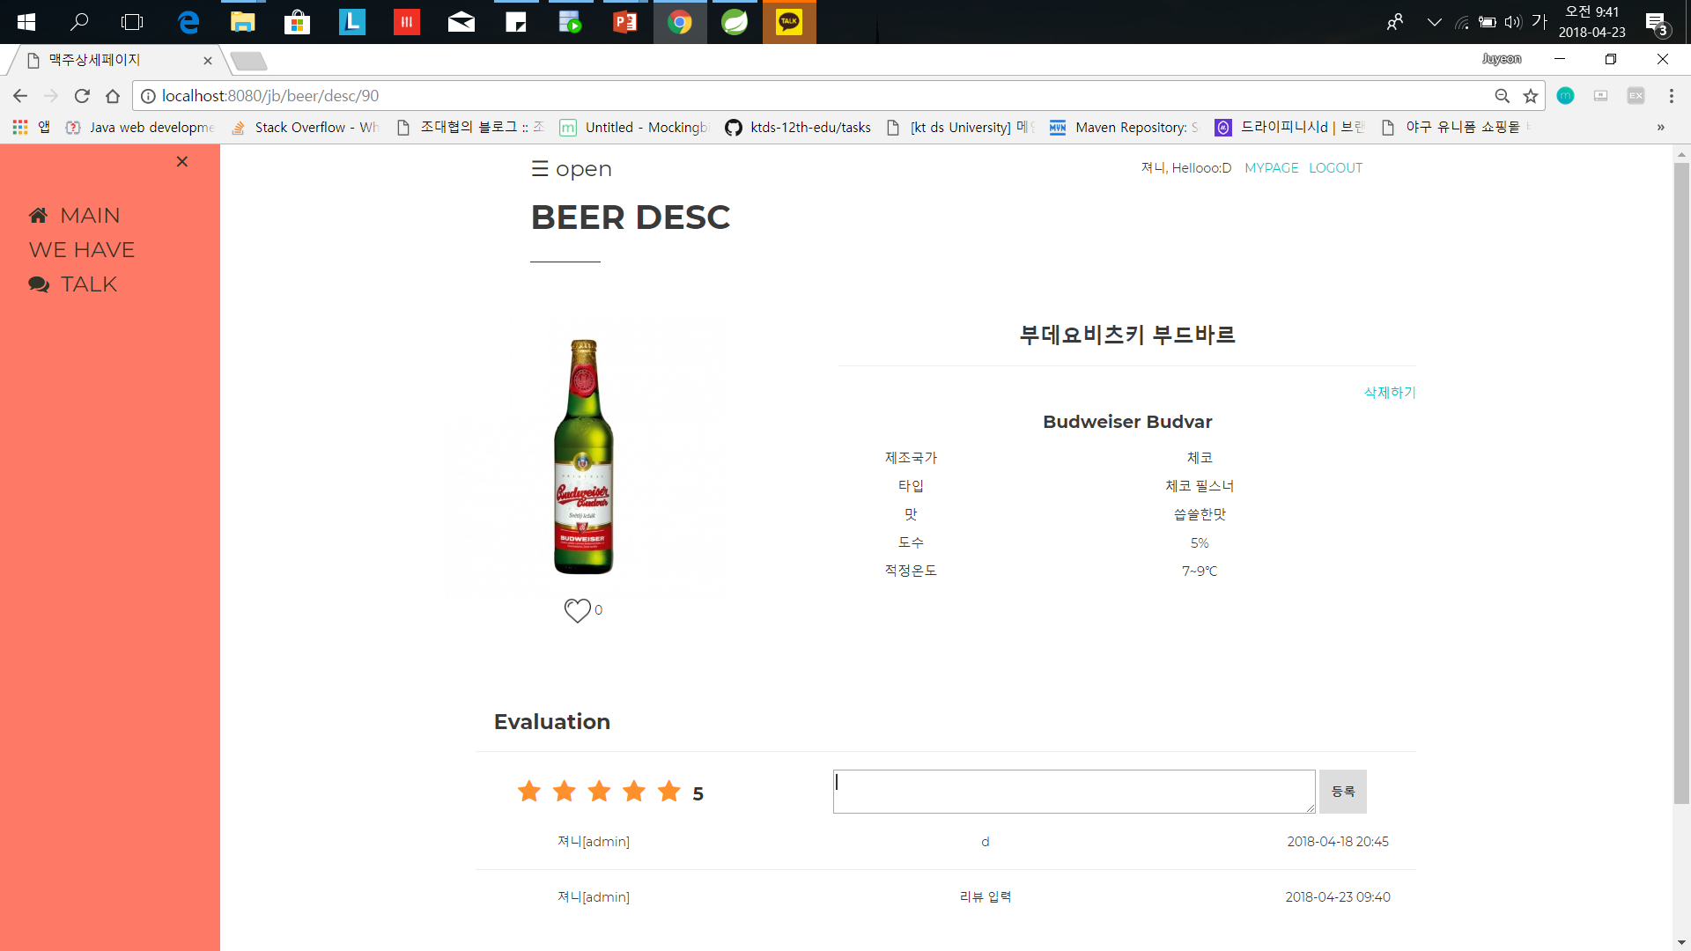
06
이미지 슬라이드
이 이미지에 대한 설명을 적어
간단하고 깔끔하게 요약하시오
디테일 페이지
좋아요
댓글 형식의 평가 창
관리자만 삭제가능
그럼 이만
다음 >>

Slide 18
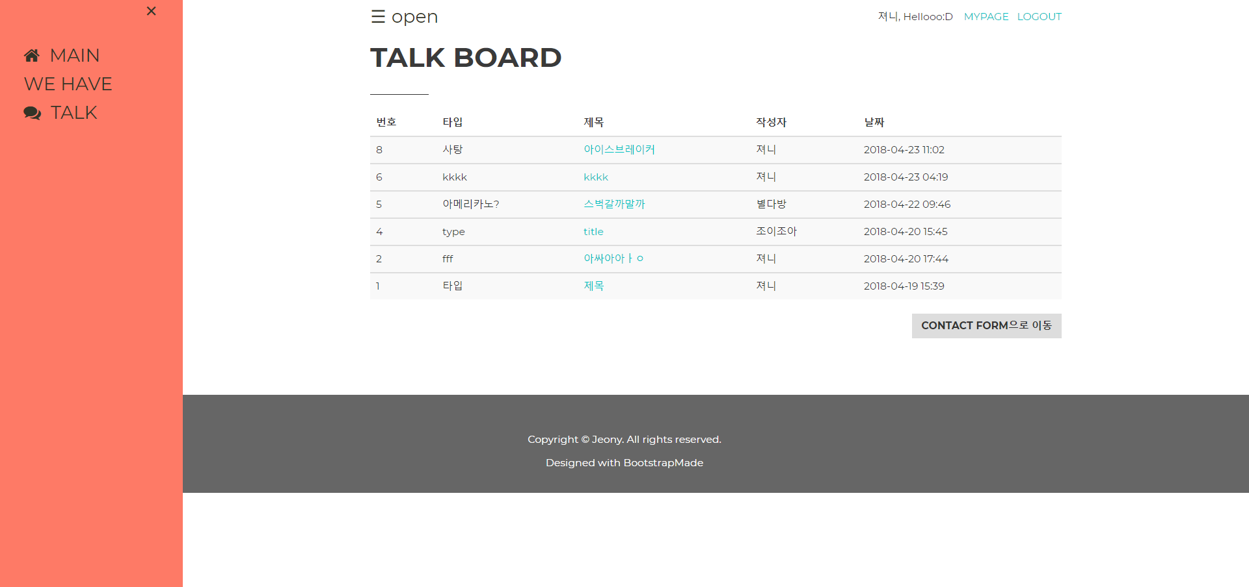
문의 게시판
문의 사항을 타입으로 구분해
관리자가 확인하기 편하도록 구성
다음 >>

Slide 19
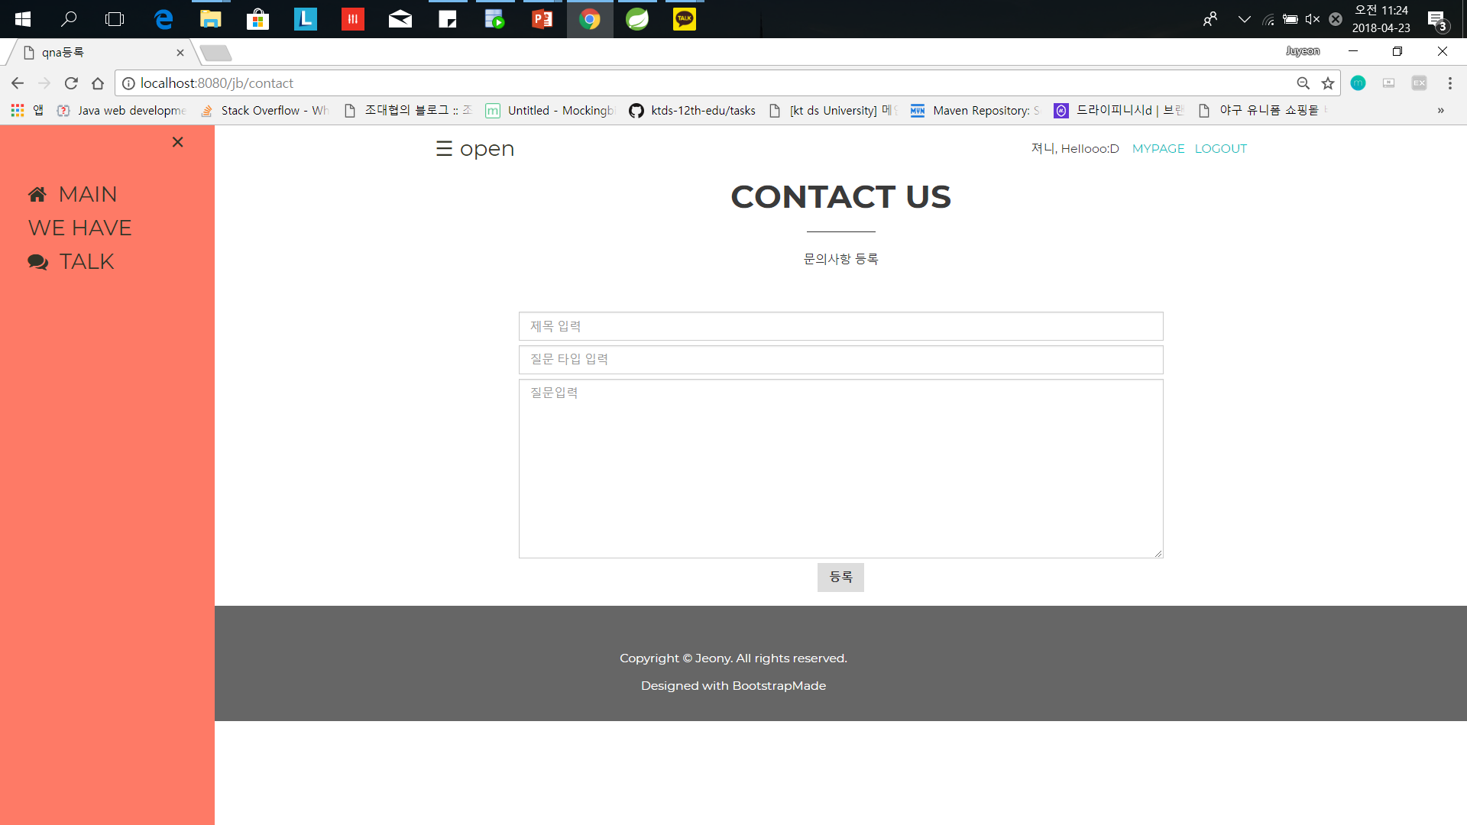
06
이미지 슬라이드
이 이미지에 대한 설명을 적어
간단하고 깔끔하게 요약하시오
게시글
등록페이지
그럼 이만
다음 >>

Slide 20
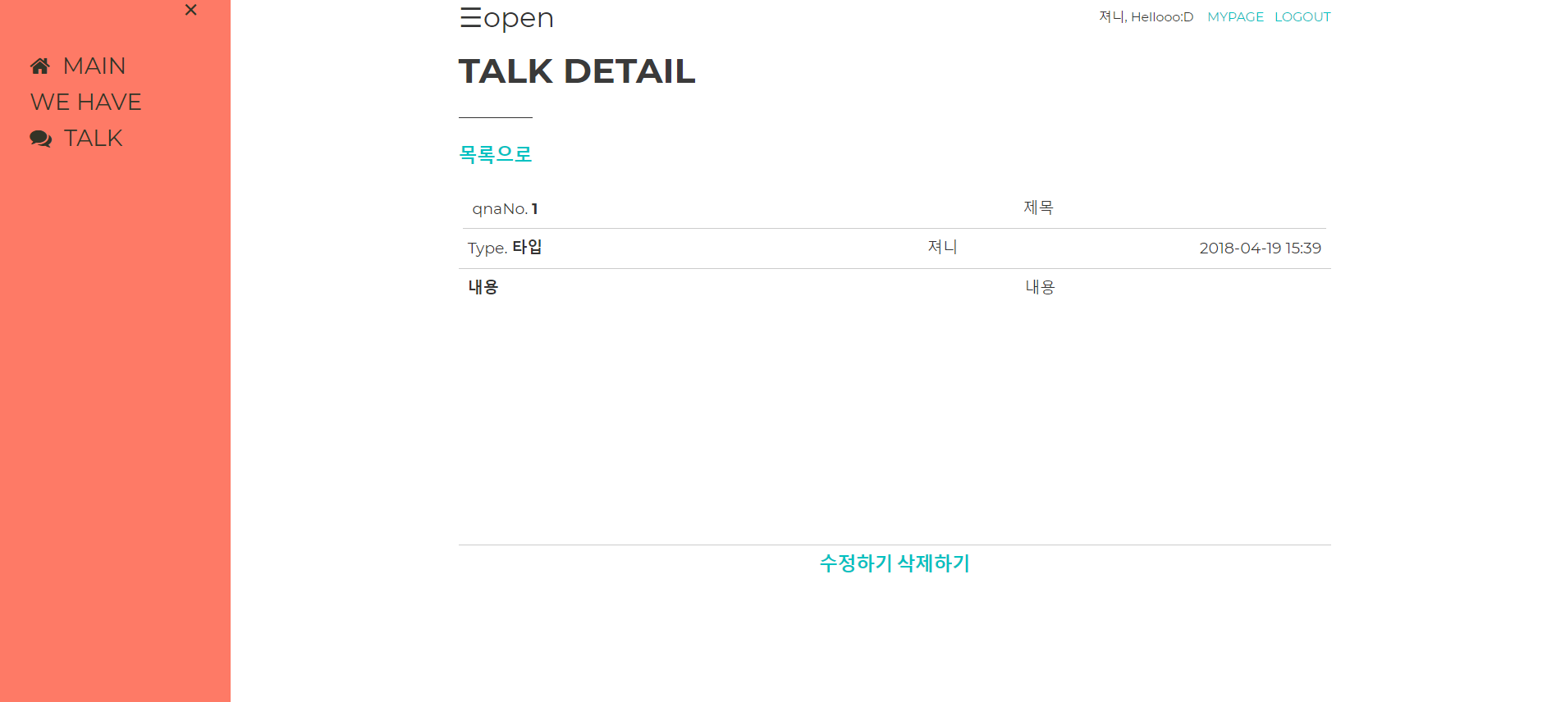
게시글 상세페이지
작성자만 수정 삭제 가능
+ 댓글로 문의글 답변 추가~
다음 >>

Slide 21
view
http://192.168.123.15:8080/jb/main
https://semantic-ui.com/images/wireframe/image.png

Slide 22
04
컨텐츠를 적어주면 개이득
소제목으로 제목 부연설명 해주는거 잊지말고
그래프
제목적기
그래프에 대한 설명 적어주면은
개이득일듯한 느낌적인 느낌
그래프에 대한 설명 적어주면은
개이득일듯한 느낌적인 느낌
그래프에 대한 설명 적어주면은
개이득일듯한 느낌적인 느낌
1,000
1,200
1,400
1,600
1,800
출처 : 적어주는거 잊지말고
3조 피피티 만들조

Slide 23
05
컨텐츠를 적어주면 개이득
소제목으로 제목 부연설명 해주는거 잊지말고
- 그래프 제목 써주셈 -
뜨거운
가고있어
코트를
코트를
가르며
가르며
너에게
너에게
출처 : 적어주는거 잊지말고
3조 피피티 만들조

Slide 24
06
컨텐츠를 적어주면 개이득
소제목으로 제목 부연설명 해주는거 잊지말고
컨텐츠 네엣
컨텐츠 요약을 딱 한줄에서
두줄정도로 요약해주면 댐
컨텐츠 세엣
컨텐츠 요약을 딱 한줄에서
두줄정도로 요약해주면 댐
컨텐츠 두울
컨텐츠 요약을 딱 한줄에서
두줄정도로 요약해주면 댐
컨텐츠 하나
컨텐츠 요약을 딱 한줄에서
두줄정도로 요약해주면 댐

Slide 25



06
컨텐츠를 적어주면 개이득
소제목으로 제목 부연설명 해주는거 잊지말고
컨텐츠 하나
컨텐츠 두울
컨텐츠 세엣
76%
56%
51%

Slide 26
06
컨텐츠를 적어주면 개이득
소제목으로 제목 부연설명 해주는거 잊지말고
PRODUCT
PRICE
4P분석을 하든 SWOT 분석을 하든
뭔 분석을 하든 여기다 요약하셈
4P분석을 하든 SWOT 분석을 하든
뭔 분석을 하든 여기다 요약하셈
PROMOTION
PLACE
4P분석을 하든 SWOT 분석을 하든
뭔 분석을 하든 여기다 요약하셈
4P분석을 하든 SWOT 분석을 하든
뭔 분석을 하든 여기다 요약하셈

